Slide 1
«Η αποτελεσματικότητα της μεθόδου Feldenkrais στη μείωση του πόνου και τη βελτίωση της λειτουργικότητας σε ασθενείς με χρόνιο αυχενικό πόνο»
Σχολή : Επιστημών Υγείας και Πρόνοιας
Τμήμα: Φυσικοθεραπείας
2^{η} Παρουσίαση Προόδου Ερευνητικού Έργου για το ακαδημαϊκό έτος 2021-2022
Ονοματεπώνυμο Υπ. Διδάκτορα: Χαράλαμπος Δ. Σκορδής
Μέλη Συμβουλευτικής Επιτροπής:
Παλίνα Καρακασίδου, τ. Επίκουρη Καθηγήτρια Φυσικοθεραπείας, ΠαΔΑ
2. Ανδρέας Μαυρογένης, Αναπληρωτής Καθηγητής Ορθοπαιδικής, Ιατρική Σχολή ΕΚΠΑ
Αιγάλεω, 24 Οκτωβρίου 2022

Slide 2
Περιεχόμενα
Στόχος και αντικείμενο διδακτορικής έρευνας
Αναφορά προόδου
Αρχικά αποτελέσματα
Πιθανά προβλήματα που αντιμετωπίστηκαν
Δημοσιεύσεις/συμμετοχή σε συνέδρια
Επόμενα ερευνητικά βήματα
Χρονοδιάγραμμα

Slide 3
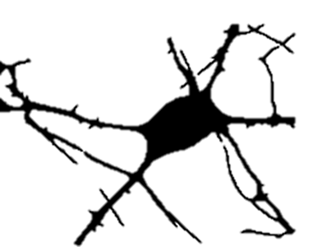
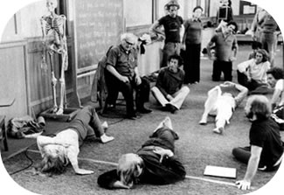
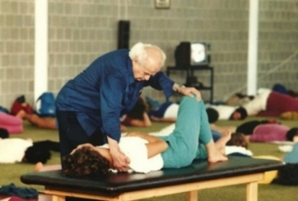
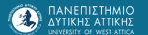
H μέθοδος Feldenkrais;
ομάδα παρέμβασης (intervention group)
Αποκατάσταση των επιθυμητών λειτουργιών των ίδιων των ασθενών
Εκπαιδευτικό σύστημα που επικεντρώνεται στην κίνηση
1995
Wyatt,
Jackson-
Εξατομικευμένη, νευροψυχοκινητική προσέγγιση
2004
Jain
et al.,
«Τέχνη» κατάλληλων κινήσεων που δίνει έμφαση στον έλεγχο και τον συντονισμό της κίνησης
Μέσω της επανεκπαίδευσης του αισθητικοκινητικού συστήματος
Ρόσμπογλου,
2010
Στοχεύει στην επέκταση και βελτίωση της χρήσης του εαυτού μας μέσω της επίγνωσης

Slide 4
H μέθοδος Feldenkrais; ομάδα παρέμβασης (intervention group)
Η απόκτηση εμπειρίας της συνεργικής συμμετοχής ολόκληρου του σώματος σε κάθε κινητική δράση.
Η μεγιστοποίηση της λειτουργικής ικανότητας του ανθρώπου όσον αφορά την αισθητικοκινητική σφαίρα.
Τα κύρια εργαλεία της μεθόδου για την επίτευξη του σκοπού είναι:
  κιναισθητική-οπτική-λεκτική πληροφόρηση, μέσω της συνειδητοποίησης τμημάτων του σώματος που είναι «ξεχασμένα».
(Ρόσμπογλου, 2010)

Slide 5
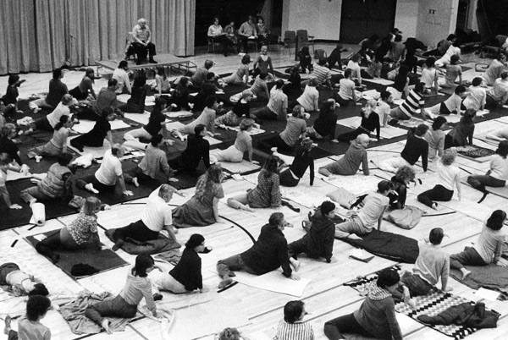

H μέθοδος Feldenkrais;
ομάδα παρέμβασης (intervention group)
Η μέθοδος Feldenkrais αποτελείται από δύο μορφές μαθημάτων με κοινό στόχο την διεύρυνση της επίγνωσης διαμέσου της κίνησης και ενσωμάτωσης της λειτουργικότητας με την λογική της «χρήσης όλου του σώματος» αρμονικά και αποδοτικά (Mattes 2016).
Feldenkrais
Συνειδητοποίηση Μέσα Από Την Κίνηση (Awareness Through Movement /ATM)
Λειτουργική Ολοκλήρωση (Functional Integration/FI)

Slide 6
Συνειδητοποίηση Μέσα Από Την Κίνηση (ATM)
Λειτουργική Ολοκλήρωση (FI)
Συνήθως τα μαθήματα αυτά διδάσκονται σε ομάδες.
Πολυάριθμα μαθήματα τα οποία κυμαίνονται από τα λιγότερο σύνθετα για αυτούς με σωματικές βλάβες σε υπερ-σύνθετα για αυτούς με υψηλής έντασης ικανότητες στην κίνηση.
Αρχικά γίνονται μικρές, ήπιες και απλές κινήσεις βασισμένες σε αναπτυξιακά πρότυπα κινήσεων που αργότερα, ενσωματώνονται σε κινήσεις που μοιάζουν με καθημερινές λειτουργικές δραστηριότητες.
Τα μαθήματα ATM πραγματοποιούνται με προφορικές οδηγίες που αποσκοπούν στην αυτό- εξερεύνηση της κίνησης και επιφέρουν στο άτομο επίγνωση των αισθήσεων των συνηθισμένων κινητικών προτύπων μέσα από περίπου 10 παραλλαγές στρατηγικών εκμάθησης με ποικιλία στους περιορισμούς, την ταχύτητα, την κατεύθυνση και την θέση προκειμένου το άτομο να ανακαλύψει την βελτιωμένη λειτουργική κίνηση.
Ο εκπαιδευτής καθοδηγεί τους ασθενείς μέσω κιναισθητικών - οπτικών και λεκτικών οδηγιών για μια σειρά κινήσεων με στόχο την βελτίωση της συνειδητοποίησης και οργάνωσης αυτών.
Διάρκεια συνεδρίας από 30-60 min.
Διδάσκεται αποκλειστικά ατομικά.
Τα μαθήματα FI στηρίζονται στην χρήση των χεριών και της κιναισθητικής εμπειρίας έτσι ώστε να απλοποιηθεί η διαδικασία επίγνωσης των συνηθισμένων κινητικών προτύπων ενώ ταυτόχρονα καλλιεργείται η λειτουργική κίνηση.
Ο εκπαιδευτής κινητοποιεί παθητικά και απαλά το σώμα του ασθενή τροφοδοτώντας το με κιναισθητικά ερεθίσματα έτσι ώστε να διευκολυνθούν σημαντικές κινήσεις ή κινητικά πρότυπα.
Ο ασθενής έρχεται σε επαφή με νέους τρόπους στάσης και κίνησης μέσω της αύξησης-ελάττωσης της μυϊκής δραστηριότητας με στόχο την βελτίωση του συντονισμού και της συνέργειας των κινήσεων.
Βασική αρχή η αναθεώρηση παλαιών κινητικών προτύπων και η δημιουργία νέων.
Διάρκεια συνεδρίας περίπου 60 min.
(Lyttle, 1997, Ρόσμπογλου, 2012, Henry et al., 2016, Mattes, 2016)

Slide 7
Θεμέλια της μεθόδου
Η κινητική ανάπτυξη του βρέφους.
Οι νόμοι της Εμβιομηχανικής επιστήμης.
Οι αρχές της φυσικής, νευρολογίας, ψυχολογίας και οι συνθήκες κάτω από τις οποίες το νευρικό σύστημα μαθαίνει καλύτερα και γρηγορότερα.

Slide 8
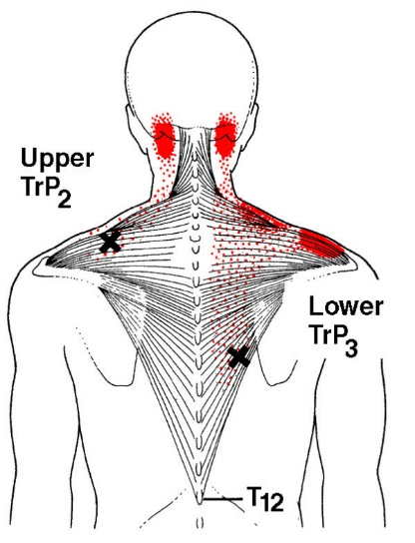
Βιοϊατρικός βελονισμός και χρόνιος αυχενικός πόνoς
(Ομάδα ενεργού ελέγχου-active control group)
Ο βιοϊατρικός βελονισμός έχει αναγνωριστεί ως ιατρική πράξη από το Eθνικό Ινστιτούτο Υγείας των Η.Π.Α (National Institute of Health/NIH) το 1998 και συνιστά τη «δυτική» εκδοχή του παραδοσιακού κινέζικου βελονισμού.
Χρησιμοποιείται ευρέως ως συμπληρωματική θεραπεία και περιλαμβάνει την ένθεση βελόνας για θεραπευτικούς σκοπούς.
Πληθώρα ερευνών έχουν καταδείξει τα ευεργετικά του οφέλη στην αντιμετώπιση του επώδυνου μυοπεριτονιακού συνδρόμου (Myofascial Pain Syndrome/MPS), το οποίο είναι μία από τις συχνότερες αιτίες χρόνιου μυοσκελετικού πόνου (Simon, 1995) και χαρακτηρίζεται από την εμφάνιση μυοπεριτονιακών σημείων πυροδότησης πόνου (Myofascial Trigger Points/MTrPs), δηλαδή υπερευαίσθητων ψηλαφητών οζιδίων που είναι τοποθετημένα σε μία τεντωμένη δεσμίδα σκελετικών μυϊκών ινών και προκαλούν συμπτώματα συμπεριλαμβανομένων του αναφερόμενου πόνου, του περιορισμένου ROM και της κινητικής δυσλειτουργίας (Travell and Simons, 1999).
Ο αυχενικός πόνος αποτελεί ένα από τα συνηθέστερα συμπτώματα του MPS εξαιτίας της εμπλοκής του τραπεζοειδή μυ στην πλειονότητα των περιπτώσεων (Borg-stein and Simons, 2002, Han and Harrison, 1997, Kamanli et al., 2005, Iwama et al., 2001).
Για την αντιμετώπιση του συνδρόμου -και κατ’ επέκταση του αυχενικού πόνου- καθίσταται απαραίτητη η απενεργοποίηση των MTrPs (Esenyel, Caglar and Aldemir, 2000, Hubbard and Berkoff, 1993, Langevin, Churchill and Cipolla, 2001, Majlesi and Ünalan, 2004, Simon and Travell, 1989) το οποίο δύναται να επιτευχθεί με τη χρήση του βιοϊατρικού βελονισμού.

Slide 9
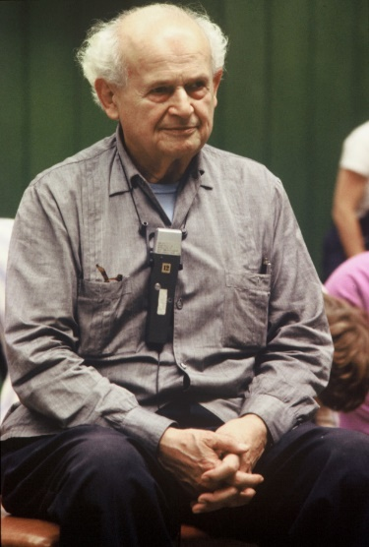
Αντικείμενο διδακτορικής διατριβής
Ο πόνος αποτελεί πολυδιάστατη εμπειρία, που σύμφωνα με το βιοψυχοκοινωνικό μοντέλο είναι το άθροισμα ψυχικών, γνωσιακών, συμπεριφορικών και κοινωνικο-οικονομικών παραγόντων (Waddell et al., 1980).
Επηρεάζεται από διάφορους παράγοντες όπως η στάση του ασθενούς, η αντιμετώπιση των ψυχοκοινωνικών προβλημάτων και το κοινωνικό περιβάλλον (Waddell, 1998).
Ο χρόνιος αυχενικός πόνος αποτελεί συνηθισμένο φαινόμενο στον πληθυσμό των ενηλίκων με σημείο επιπολασμού περίπου 15% (Guez et al., 2003, Hellmann and Stone, 2007, Palmer et al., 2001)
Τα 2/3 του πληθυσμού θα εμφανίσουν αυχενικό πόνο κατά την διάρκεια της ζωής τους (Devereaux, 2009) με ελαφριά υπεροχή στις γυναίκες.
Η ψυχολογική δυσφορία και τα ψυχοσωματικά προβλήματα έχει αποδειχθεί ότι είναι προγνωστικοί παράγοντες για αυχενικά προβλήματα (Grahn, 1999), για αυτό αυτές οι παράμετροι συνηθίζεται να καταγράφονται και να λαμβάνονται υπόψη σε μελέτες.
Παρόλο που καμία προφανής, μονήρης θεραπευτική επιλογή έχει αποδειχθεί να είναι η πιο αποτελεσματική (Green, Buchbinder and Hetrick, 2003, Kelly, Wrightson and Meads, 2010, Kromer et al., 2009), συστηματικές ανασκοπήσεις δείχνουν ότι η αποκατάσταση με ποικίλες μορφές έχει την ισχυρότερη απόδειξη για την αποτελεσματικότητα ανακούφισης από το χρόνιο αυχενικό πόνο (Gross et al., 2009). Σε αυτές τις μορφές, ενσωματώνονται θεραπείες όπως ο βελονισμός και η κινησιοπαιδαγωγική μέθοδος Feldenkrais.

Slide 10
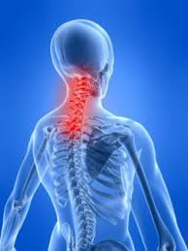
Στόχος διδακτορικής διατριβής
Η παρούσα μελέτη αποτελεί μία μονή τυφλή τυχαιοποιημένη ελεγχόμενη κλινική δοκιμή με ένα ενεργό στοιχείο ελέγχου (active control), όπου η παρέμβαση είναι η τεχνική συνειδητοποίηση μέσα από την κίνηση (Awareness Through Movement/ATM) της μεθόδου Feldenkrais και η τυπική θεραπεία που χορηγείται στην ομάδα ελέγχου είναι ο συνδυασμός βελονισμού και διατάσεων.
Σχεδιάστηκε για να ελέγξει εάν και κατά πόσο η εφαρμογή της τεχνικής ΑΤΜ:
Θα μειώσει τον πόνο (αλγόμετρο και SFMPQ)
Θα βελτιώσει τη λειτουργικότητα σε ασθενείς με χρόνιο αυχενικό πόνο
(Αισθητήρας 3D inertial motion MOOVER και NDI)
Θα επιδράσει θετικά στις ψυχοσωματικές παραμέτρους του πόνου (HADs, SF-12, FABQ_GR, PCS), τόσο ως μεμονωμένη παρέμβαση (1^{ο} σκέλος) όσο και σε σύγκριση με πρωτόκολλο βελονισμού σε συνδυασμό με διατάσεις (2^{ο} σκέλος).

Slide 11
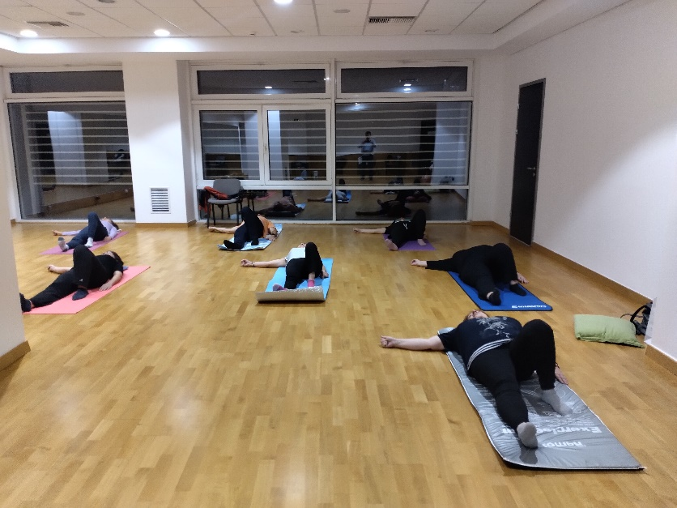
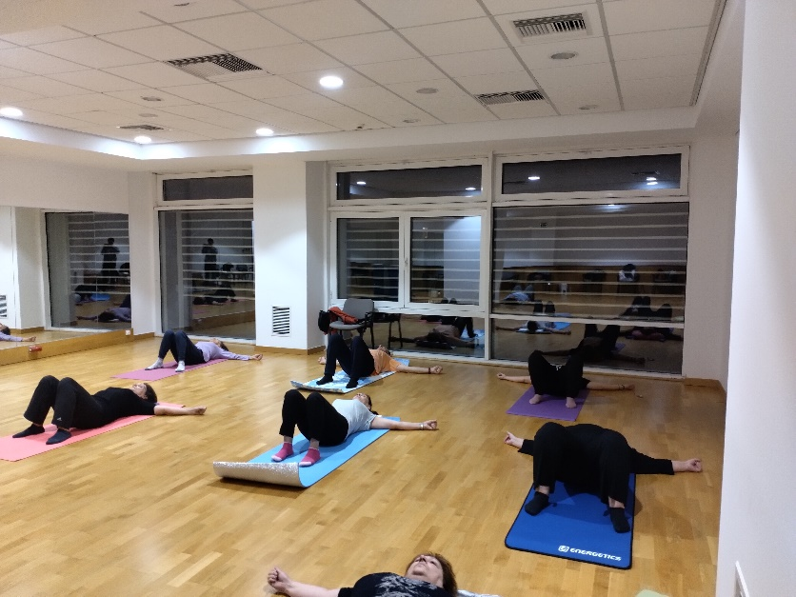
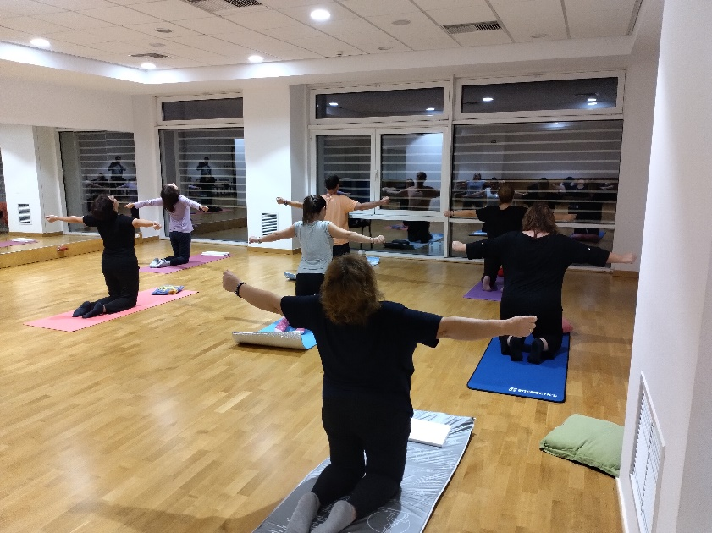

Intervention group

Slide 12
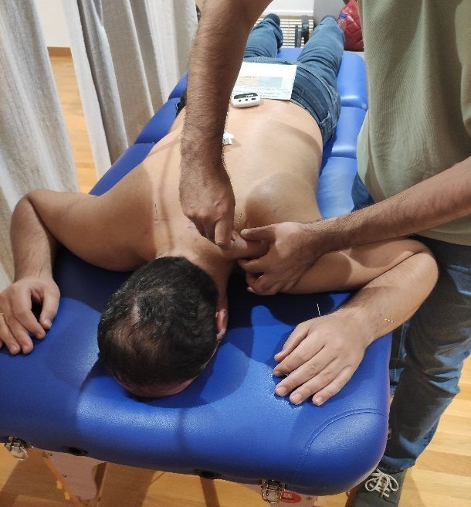
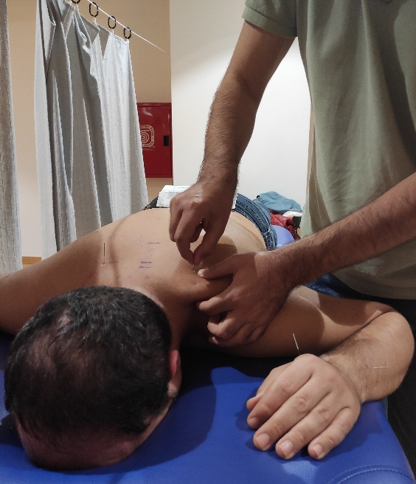
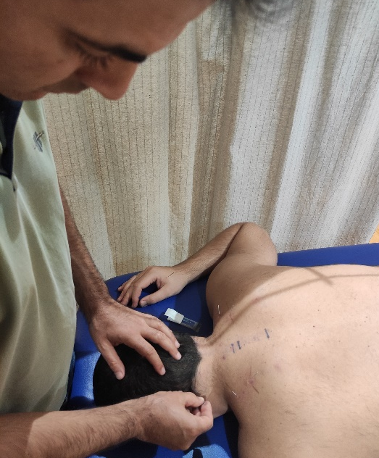
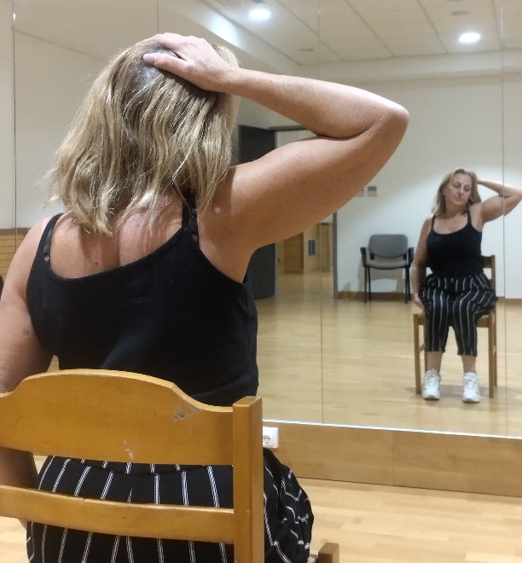
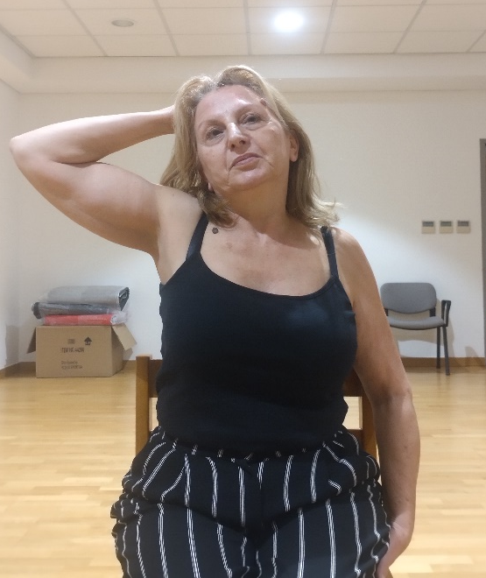
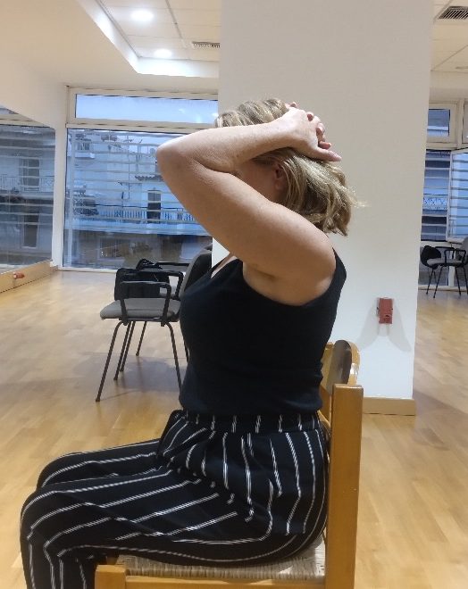
Active control group

Slide 13
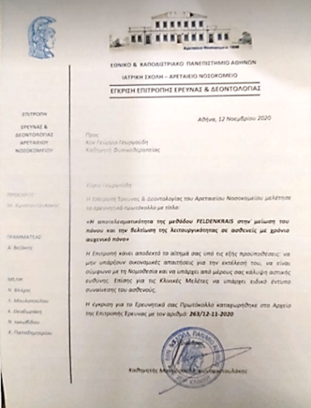
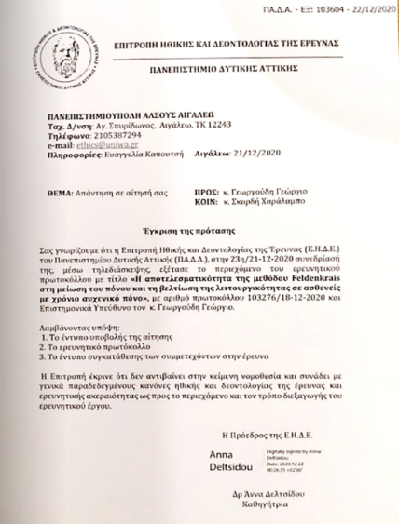
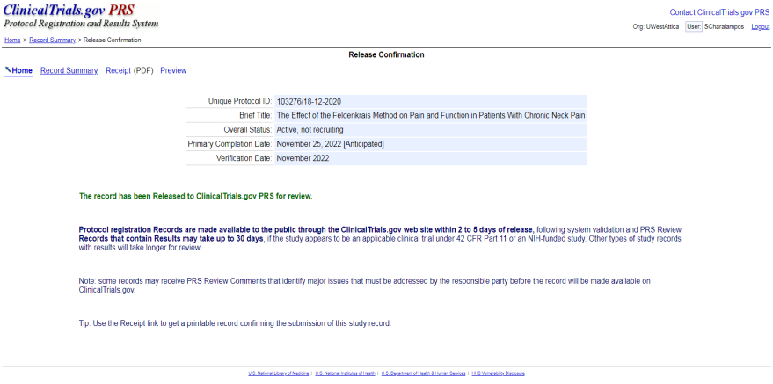
Αναφορά προόδου
Η τελική ερευνητική πρόταση της μελέτης έχει κατατεθεί και έχει πάρει έγκριση τόσο από το κύριο όργανο που την αφορά που είναι η Πανεπιστημιακή Α’ Αναισθησιολογική Κλινική και το Ιατρείο Πόνου του Αρεταίειου νοσοκομείου (Αρ. έγκρισης 263/12-11-2020), όσο και από την Επιτροπή Ηθικής και Δεοντολογίας της Έρευνας του ΠΑΔΑ, με αριθμό πρωτοκόλλου: 103276/18-12-2020.

Slide 14
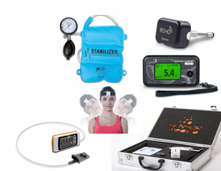
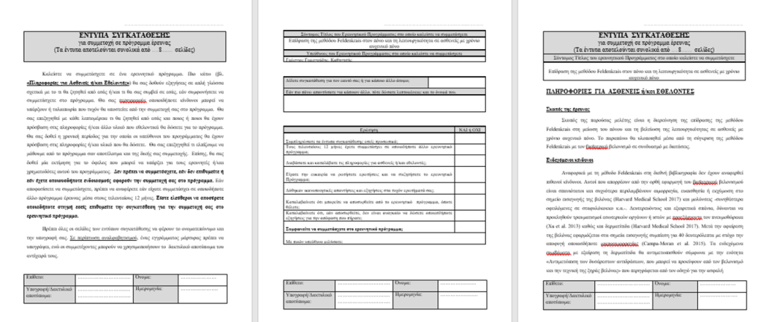
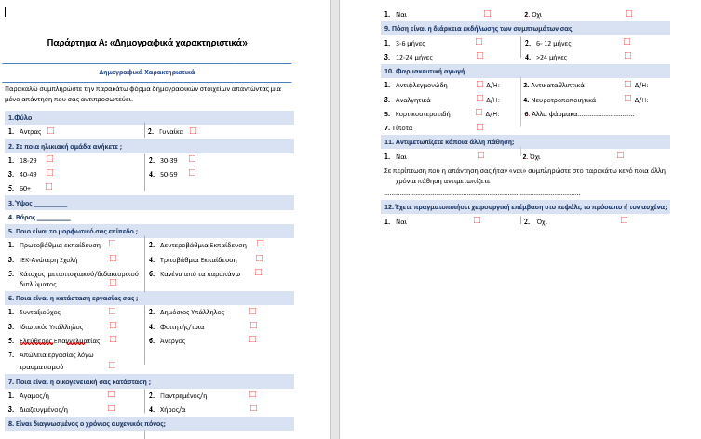
Αναφορά προόδου
Πραγματοποιήθηκε υλικοτεχνική μελέτη για τον καθορισμό του απαραίτητου εξοπλισμού διεξαγωγής της έρευνας και αγοράστηκε εξοπλισμός που απαιτούνταν
Σχεδιάστηκαν τέσσερα έντυπα
(Έντυπο ενημέρωσης, Έντυπο συγκατάθεσης, Έντυπο καταγραφής των δημογραφικών και περιγραφικών χαρακτηριστικών των συμμετεχόντων και Έντυπο για την αξιολόγηση της έρευνας από τους συμμετέχοντες)

Slide 15

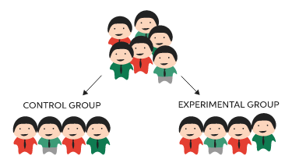
Δειγματοληψία
Ο ακριβής αριθμός δείγματος υπολογίστηκε με σκοπό η μέθοδος της Ανάλυσης Διακύμανσης (Analysis of Variance/ ANOVA) με δύο ομάδες ίσου πληθυσμού, να εντοπίσει τυποποιημένο μέγεθος επίδρασης (effect size) ίσο με 0.25 με ισχύ 80% και επίπεδο στατιστικής σημαντικότητας 5%
Ο υπολογισμός πραγματοποιήθηκε με το πρόγραμμα G*power έκδοση 3.1.9.7* και το απαραίτητο μέγεθος δείγματος υπολογίστηκε στα 128 άτομα
160
Το συνολικό δείγμα θα αποτελείται από 160 ασθενείς καθώς αναμένεται ποσοστό αποχώρησης της τάξεως του 20%
(το 80% αντιστοιχεί
στα 128 άτομα)
80 80
Η επιλογή γίνεται με τη μέθοδο της τυχαίας δειγματοληψίας μέσα σε μια χρονική περίοδο και οι συμμετέχοντες κατανέμονται με απλή τυχαιοποίηση (equal allocation) σε δύο ισοπληθείς ομάδες των 80 ατόμων έκαστη
Η τυχαιοποίηση πραγματοποιείται με τη χρήση του συστήματος των σφραγισμένων οπάκ (opaque) φακέλων

Slide 16
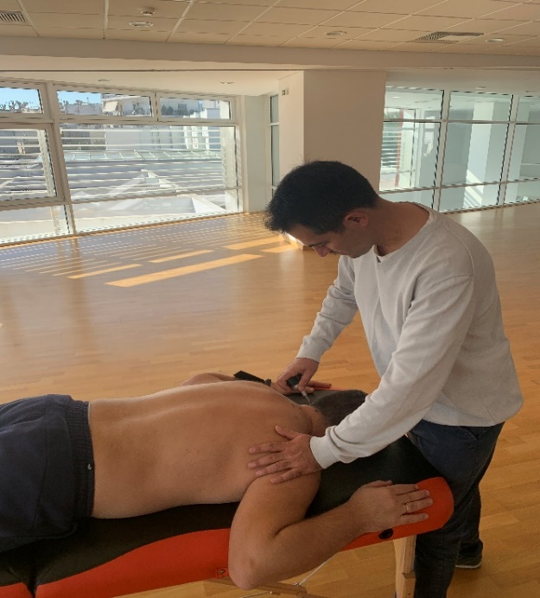
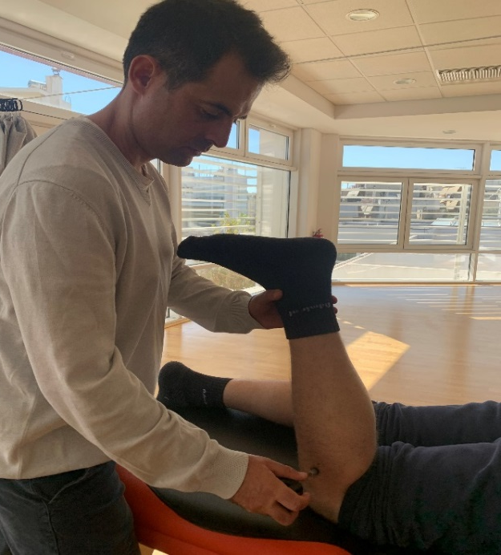
Αλγόμετρο πίεσης Commander
Χρησιμοποιείται για να μετρήσει το κατώφλι πίεσης-πόνου (Pressure Pain Threshold/ PPT), για την αναγνώριση σημείων πυροδότησης του πόνου (Myofascial Trigger Points/ MTrPs) αλλά και σαν εργαλείο αξιολόγησης των αποτελεσμάτων μίας θεραπείας (Fisher, 1987).
Το κατώφλι πίεσης πόνου, χαρακτηρίζεται ως η ελάχιστη πίεση κατά την οποία το άτομο αισθάνεται πόνο (Kinser, Sands&Stone, 2009;Vanderweeёn et al., 1996).

Slide 17

Ολοκλήρωση πιλοτικής μελέτης ελέγχου της αξιοπιστίας του αλγόμετρου Commander - Διαδικασία
Οι μετρήσεις πραγματοποιήθηκαν τις πρωινές ώρες και συγκεκριμένα από τις 8:00 έως τις 16:30 (Fischer, 1987)
Τα σημεία στα οποία έγιναν οι αλγομετρικές μετρήσεις:
  Η υπινιακή περιοχή (στην μαστοειδή απόφυση και στο σημείο ουροδόχος κύστη 10)
  Η άνω μοίρα του τραπεζοειδή μυ
  Πάνω από την ζυγοαποφυσιακή άρθρωση μεταξύ Α5-Α6 μεσοσπονδύλιου διαστήματος
  Ο πρόσθιος κνημιαίος μυς (στομάχι 36)
  Η μέση μοίρα του δελτοειδή
  Ο ανελκτήρας μυ της ωμοπλάτης
  Καταγράφηκαν την ίδια μέρα δύο μετρήσεις από δύο εξεταστές με διαφορά 20 λεπτών μεταξύ τους (Pelfort et al., 2015)
  Για την αξιοπιστία μεταξύ των μετρήσεων του ίδιου εξεταστή, πραγματοποιήθηκαν μετρήσεις την πρώτη ημέρα (t0) και άλλη μία μέτρηση 6 ημέρες μετά (Wang-Price et al., 2019; Jerez-Mayorga et al., 2020)

Slide 18
Πιλοτική μελέτη ελέγχου της αξιοπιστίας του αλγόμετρου Commander - Αποτελέσματα
Evaluation of reliability of pressure algometer (Commander Algometer) in patients with non-specific chronic neck pain. A pilot study.
Skordis Charalampos^{1, 2}, Liaskou Christina², Papagiakoumou Evangelia², Georgoudis Georgios^{1,2*}
¹Musculoskeletal Physiotherapy Research (MPR Lab), Athens, Greece
²University of West Attica, Physiotherapy Department, Athens, Greece
*Address all correspondence to: Professor G. Georgoudis, Musculoskeletal Research Laboratory, Physiotherapy Department, University of West Attica, 28 Agiou Spyridonos, 12243, Athens, Greece; Tel.: +302105387487, E-mail: physiolab@uniwa.gr
ABSTRACT
Background: Non-specific chronic neck pain is described as a musculoskeletal disorder that affects 45%-54% of the general population for at least one time in their lives (González-Rueda et al., 2020). The determination of the magnitude of their pain requires the use of a pressure algometer. The algometer is an instrument that measures pain sensitivity through the application of pressure (Kinser, Sands & Stone, 2009).
Objective: This study aimed to investigate the intra-rater and inter-rater reliability of Commander Algometer in patients with non-specific chronic neck pain who have not undergone any treatment.
Study Design: Pilot Study
Methods: Thirty-three (66.7% women) patients suffering from non-specific chronic neck pain, aged 18-70 were included in the study. Measurements were taken in the upper trapezius and the suboccipital muscles, in mastoid process, in the zygapophyseal joint between C5-C6, in the tibialis anterior muscle, in the middle part of the deltoid muscle and the levator scapula muscle. All measurements were taken by two experienced, in the use of the pressure algometer, researchers. Before starting the measurements, patients were asked to complete GPE, TAMPA Kinesiophobia Scale, HADS scale and VAS.
Results: Significant agreement was found between the two observers in all measurements. Regarding the agreement between measurements for each observer separately, a significant agreement between pre and post measurements in all areas was found as far as observer 2 is concerned. On the contrary, according to observer 1, there was significant agreement between pre and post measurements in almost all areas, with the exception of the right levator scapulae muscle and both the tibialis anterior muscles on the left and right side where no agreement was found. Significant and excellent agreement was also found between the two initial measurements, for each observer separately, was found in all areas in both observers. Moreover, GPE was negatively and significantly correlated with lower initial algometric measurements in almost all areas, except for the urinary bladder and upper trapezius muscle. Greater kinesiophobia was associated with greater algometric measurements in almost all areas, except for the right urinary bladder and left upper trapezius.
Conclusion: Based on the results, the Commander Algometer is a reliable device for the PPTs measurement in patients with non-specific chronic neck pain. However, further research with a larger sample is necessary.
Keywords: algometer; algometry; nonspecific chronic neck pain; neck pain; pressure algometer; Commander Algometer; reliability

Slide 19
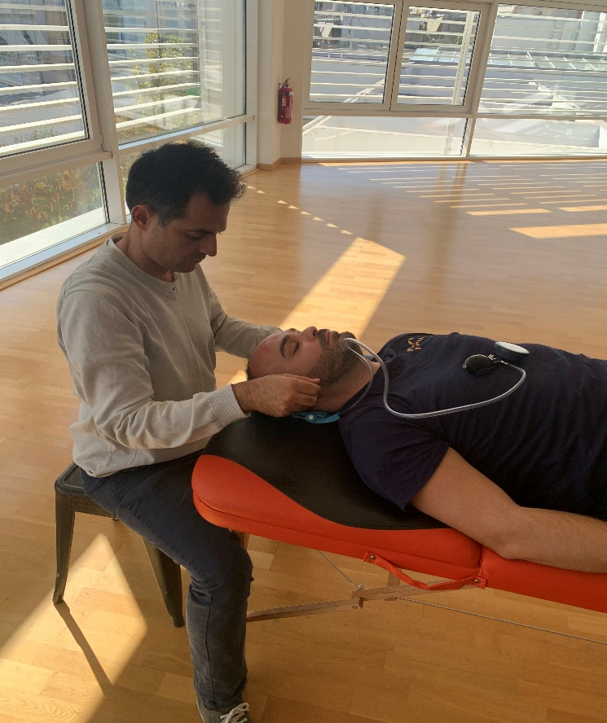
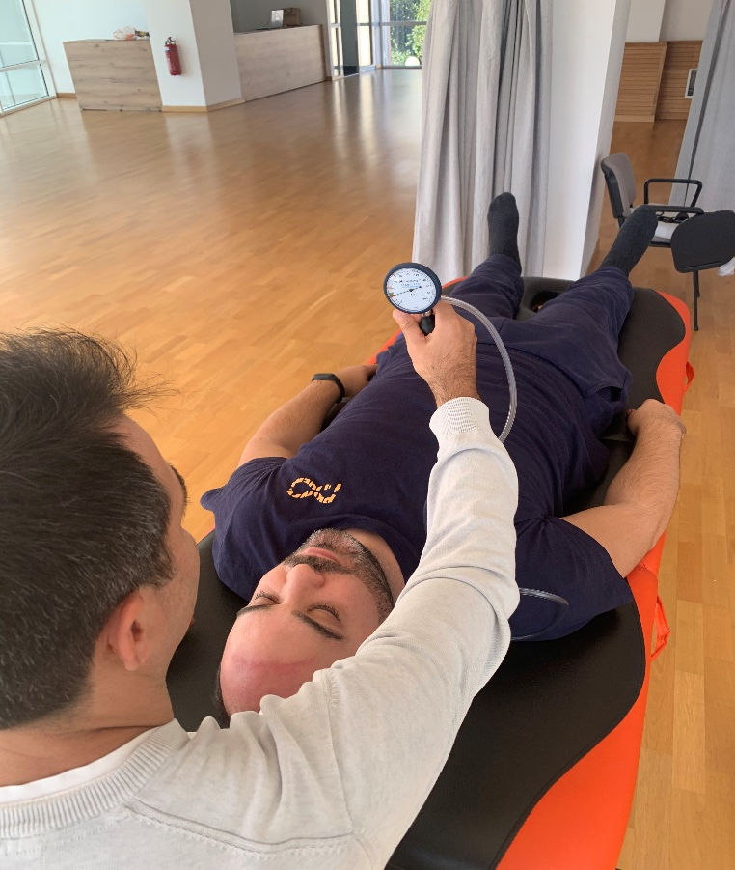
Σταθεροποιητής βιοανάδρασης πίεσης
(Αξιολόγηση της αντοχής των εν τω βάθει καμπτήρων μυών της ΑΜΣΣ)

Slide 20
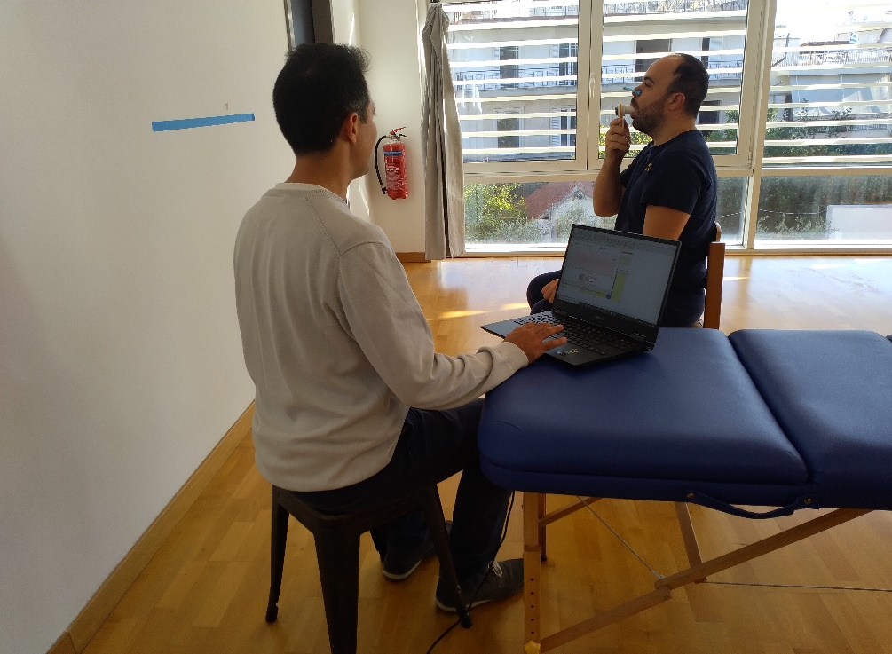
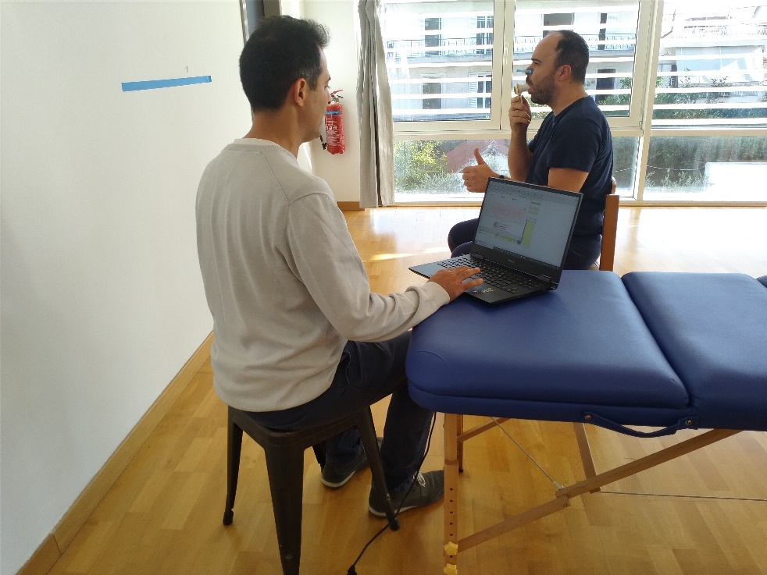
Σπιρόμετρο

Slide 21
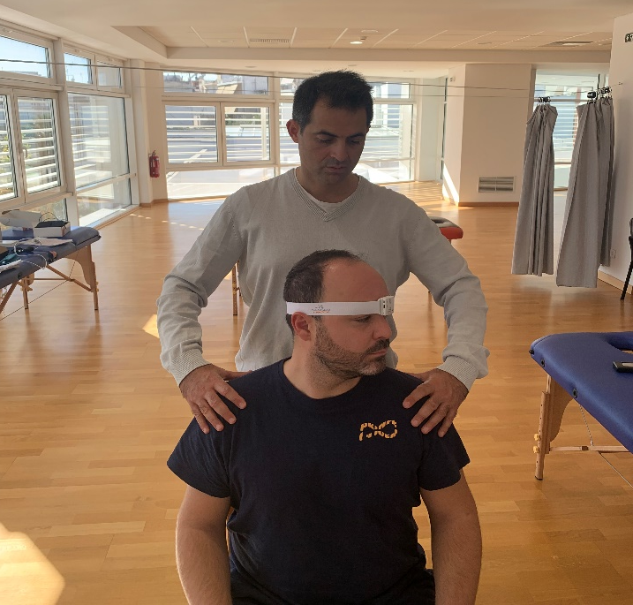
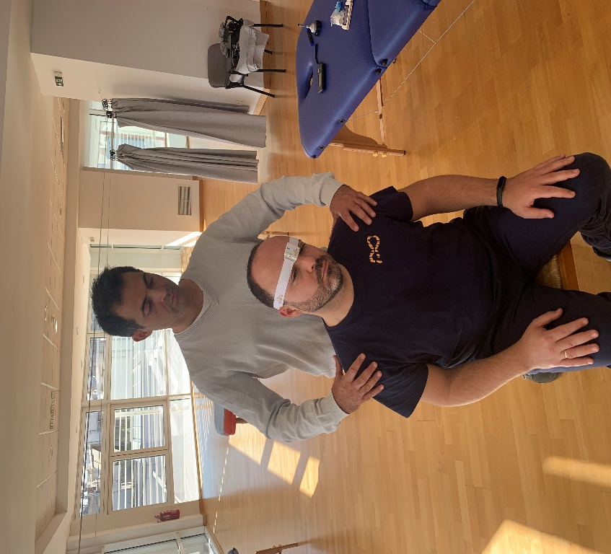
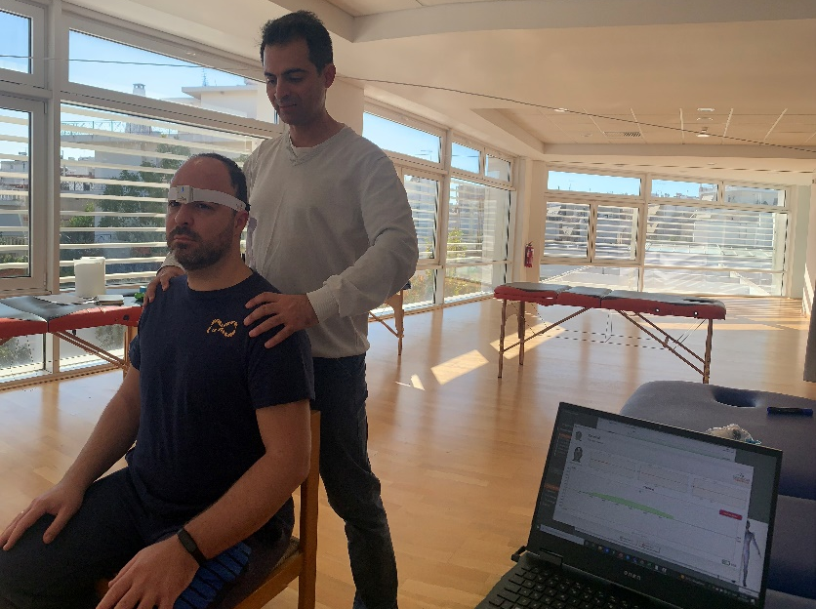
3D Inertial Motion Moover (Καταγραφή στροφής, πλάγιας κάμψης, κάμψης - έκτασης ΑΜΣΣ)

Slide 22

Πιθανά προβλήματα που αντιμετωπίστηκαν
Η συλλογή του απαιτούμενου δείγματος ασθενών παρουσίασε σημαντική καθυστέρηση εξαιτίας της πανδημίας Covid-19 και των περιορισμών που υπήρχαν στα νοσοκομεία και ειδικά στο ιατρείο πόνου του Αρεταίειου νοσοκομείου όπου γινόταν η κύρια συλλογή των δεδομένων.
Υπήρξε επιτακτική η ανάγκη αναζήτησης επιπρόσθετων δομών υγείας από τις οποίες θα μπορούσαμε να επιλέξουμε ασθενείς βάσει των κριτηρίων εισαγωγής και να τους εντάξουμε στην έρευνα.
Κατόπιν συζητήσεων ήρθαμε σε συμφωνία με τον Δήμαρχο του δήμου Ιλίου ώστε να μπορέσουμε να αντλήσουμε επιπλέον δείγμα μέσα από τις δομές πρωτοβάθμιας υγείας της κοινωνικής υπηρεσίας και των υπηρεσιών του αθλητισμού.

Slide 23
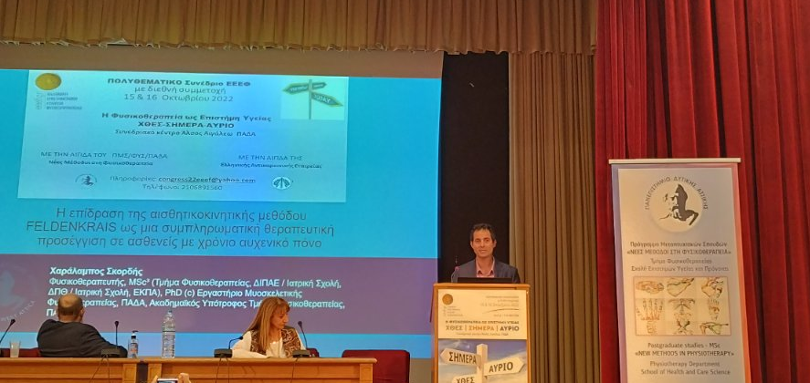
Δημοσιεύσεις / συμμετοχή σε συνέδρια
Η ολοκλήρωση της ανασκόπησης της αρθρογραφίας στο υπό διερεύνηση θέμα οδήγησε στην συγγραφή των ακόλουθων δύο συστηματικών ανασκοπήσεων και μιας πιλοτικής μελέτης:
Effectiveness of Feldenkrais Method in Chronic Musculoskeletal Pain: A Systematic Review
Algometric measurements in patients with nonspecific chronic neck pain: A systematic Review
Αξιολόγηση της αξιοπιστίας του αλγομέτρου πίεσης (Commander Algometer) σε ασθενείς με μη ειδικό χρόνιο αυχενικό πόνο: Πιλοτική μελέτη
Οι ανωτέρω τρεις εργασίες βρίσκονται στο στάδιο της κατάθεσης σε αντίστοιχα περιοδικά (δύο διεθνή και ένα Ελληνικό) και αναμένεται μέσα στον επόμενο μήνα να έχει ολοκληρωθεί η δημοσίευση τους

Slide 24
Επόμενα ερευνητικά βήματα
Πραγματοποίηση των απαιτούμενων μετρήσεων στο υπόλοιπο δείγμα
Οι παρεμβάσεις θα ξεκινούν την επόμενη μέρα από την ημέρα των αρχικών μετρήσεων και θα πραγματοποιούνται 2 συνεδρίες κάθε εβδομάδα και επομένως χρειάζονται 5 εβδομάδες για την ολοκλήρωση των 10 συνεδριών της εκάστοτε παρέμβασης
Αφού ολοκληρωθεί η παρέμβαση και στο τελευταίο άτομο που θα συμμετέχει στην τυχαιοποιημένη ελεγχόμενη κλινική δοκιμή, θα ακολουθήσει καταγραφή των δεδομένων και στατιστική ανάλυση προκειμένου να εξαχθούν ασφαλή συμπεράσματα για την αποτελεσματικότητα της υπό διερεύνηση μεθόδου
Φιλοδοξία του παρόντος ερευνητικού προγράμματος αποτελεί η αναγνώριση της μεθόδου Feldenkrais, ως μια επιπλέον παρέμβαση στον κρίκο της αλυσίδας των τεχνικών για την διαχείριση του σπονδυλικού-αυχενικού πόνου με απώτερο στόχο την ένταξή της στις φυσικοθεραπευτικές τεχνικές και μεθόδους

Slide 25

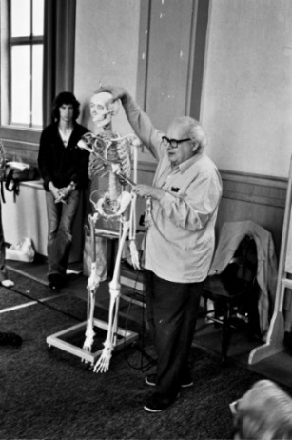
Χρονοδιάγραμμα
Βρισκόμαστε στην κύρια φάση της έρευνας, όπου έχουμε ήδη αξιολογήσει και πραγματοποιήσει τις αρχικές μετρήσεις σε συνολικά 60 ασθενείς με χρόνιο αυχενικό πόνο (30 ασθενείς από κάθε ομάδα).
Όλοι οι ασθενείς έχουν ξεκινήσει και τις θεραπείες τους, αλλά δεν έχουν ολοκληρώσει τις 10 συνεδρίες είτε της τεχνικής ΑΤΜ της μεθόδου FM είτε του βελονισμού μαζί με διατάσεις, ώστε να εξάγουμε τα πρώτα αποτελέσματα.
Προγραμματίζουμε την ολοκλήρωση των θεραπευτικών παρεμβάσεων και για τις δύο ομάδες, σύμφωνα με τον ρυθμό που έχουμε αυτή τη στιγμή, μέχρι τα τέλη Μαρτίου του 2023.
Η στατιστική διαδικασία θα έχει ολοκληρωθεί μέσα στον επόμενο μήνα, ώστε να ολοκληρωθεί αμέσως μετά η συγγραφή της διατριβής.

Slide 26
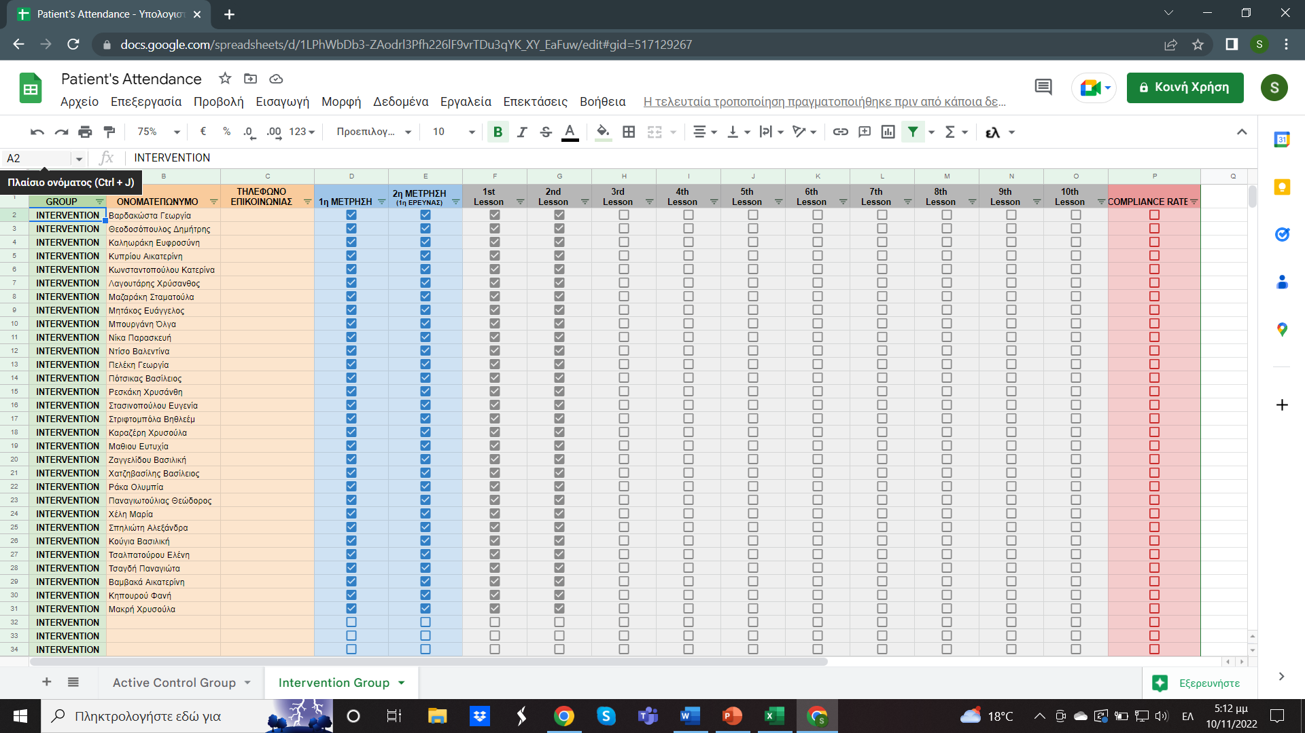
Χρονοδιάγραμμα ομάδας παρέμβασης (intervention group)

Slide 27
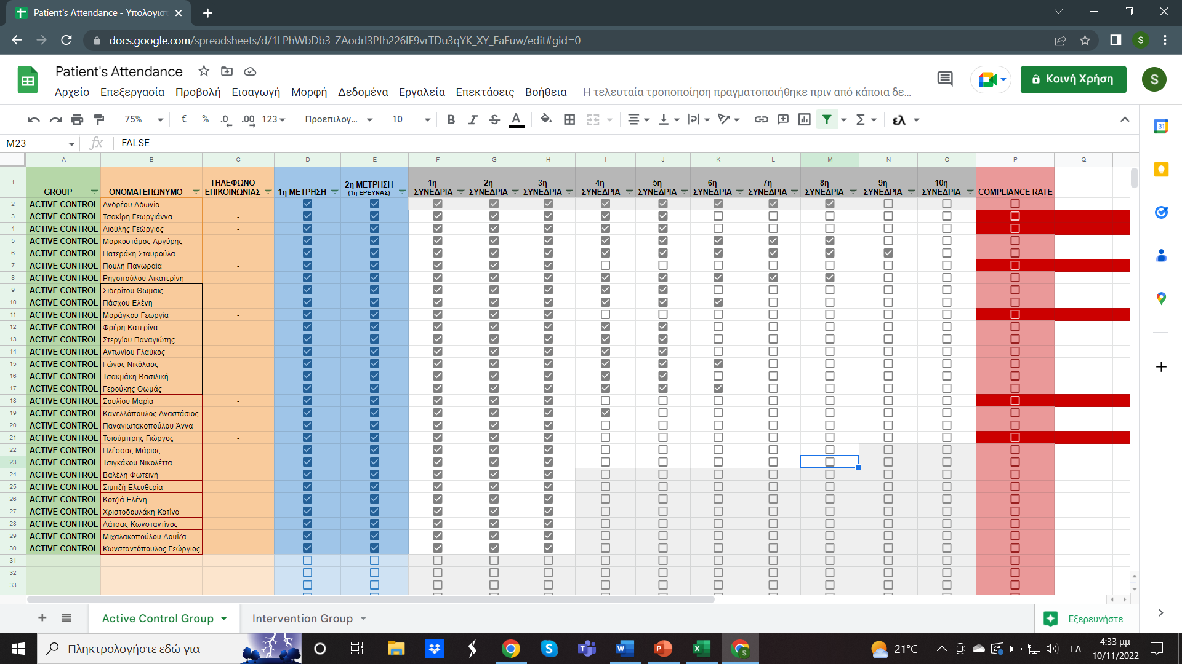
Χρονοδιάγραμμα ομάδας ενεργού ελέγχου (active control)

Slide 28

Τέλος παρουσίασης
2^{η} Παρουσίαση Προόδου Ερευνητικού Έργου για το ακαδημαϊκό έτος 2021-2022
«Η αποτελεσματικότητα της μεθόδου Feldenkrais στη μείωση του πόνου και τη βελτίωση της λειτουργικότητας σε ασθενείς με χρόνιο αυχενικό πόνο»
Ονοματεπώνυμο Υπ. Διδάκτορα: Χαράλαμπος Δ. Σκορδής

Slide 29
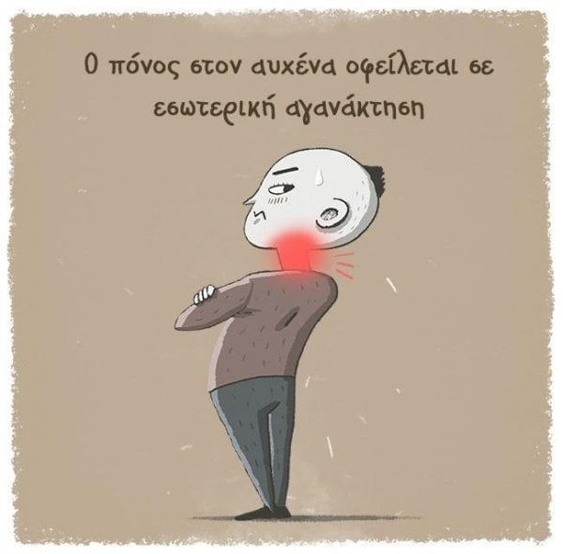
«Κάθε σκέψη και κάθε συναίσθημα εκφράζεται στην κίνησή μας και τη στάση μας. Με την αλλαγή του τρόπου που κινούμαστε, μπορούμε να αλλάξουμε τον τρόπο που αισθανόμαστε»
Moshe Feldenkrais

